Slide 1
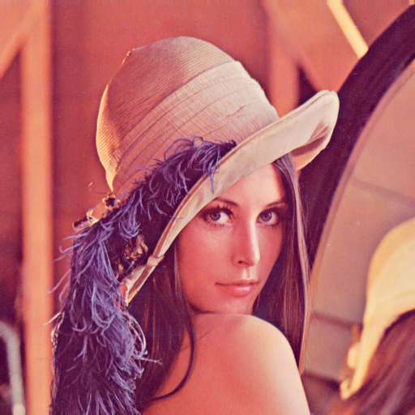

Métodos
Avançados de
Segmentação
Prof. Dr. Diego Bruno
Education Tech Lead na DIO Doutor em Robótica e Machine Learning pelo ICMC-USP

Slide 2

Processamento
De Imagens
Machine Learning

Slide 3
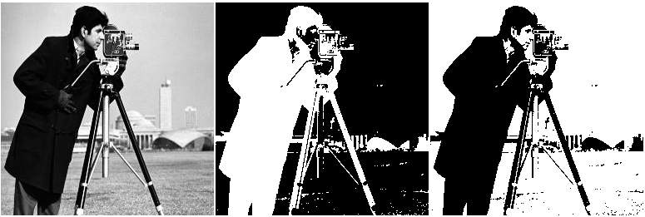
Métodos de Segmentação
Segmentação é uma tarefa básica para a base da Visão Computacional
Notes:
https://scikit-learn.org/stable/

Slide 4
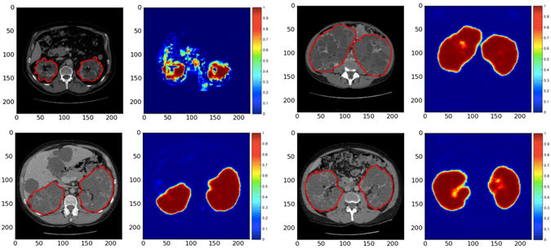
Métodos de Segmentação
Segmentação é uma tarefa básica para a base da Visão Computacional
Notes:
https://scikit-learn.org/stable/

Slide 5
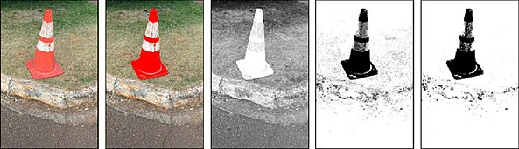
Métodos de Segmentação
Segmentação é uma tarefa básica para a base da Visão Computacional
Notes:
https://scikit-learn.org/stable/

Slide 6
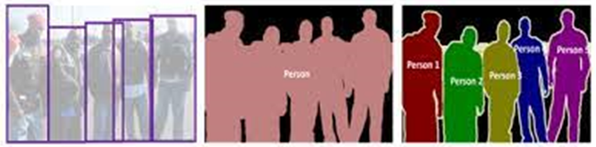
Métodos de Segmentação
Segmentação é uma tarefa básica para a base da Visão Computacional
Notes:
https://scikit-learn.org/stable/

Slide 7
Métodos de
Avançados
Segmentação
Machine Learning

Slide 8
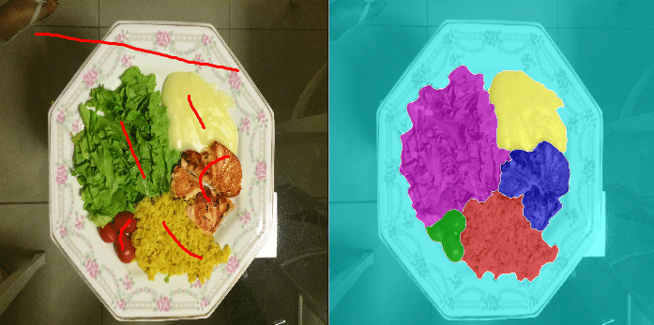
Segmentação por Watershed
Filtro que evidência as bordas de um objeto.
Notes:
https://scikit-learn.org/stable/

Slide 9
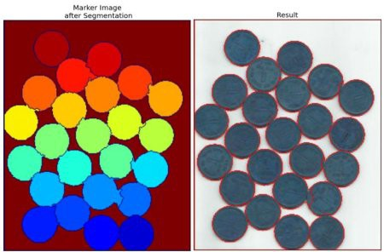
Segmentação por Watershed
Segmentação por sementes.
Notes:
https://scikit-learn.org/stable/

Slide 10
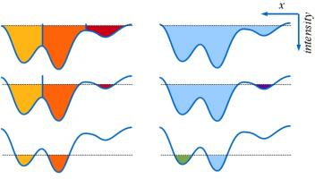
Segmentação por Watershed
Segmentação por sementes.
Notes:
https://scikit-learn.org/stable/

Slide 11
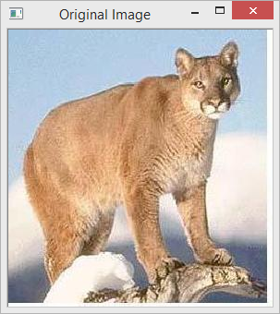
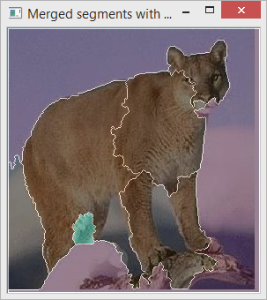
Segmentação por Watershed
Segmentação por sementes.
Notes:
https://scikit-learn.org/stable/

Slide 12
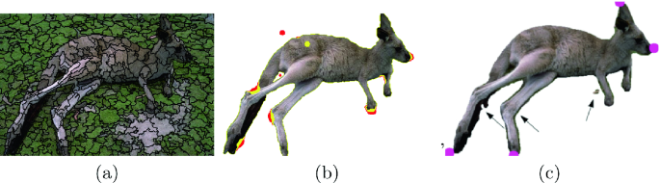
Segmentação por Watershed
Segmentação por sementes.
Notes:
https://scikit-learn.org/stable/

Slide 13
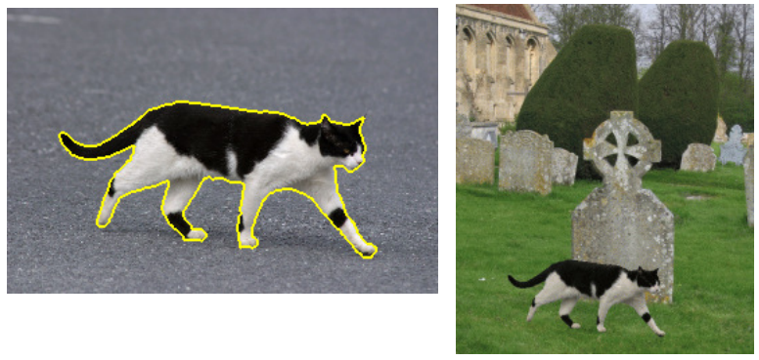
Transformada imagem floresta
Segmentação por sementes.
Notes:
https://scikit-learn.org/stable/

Slide 14
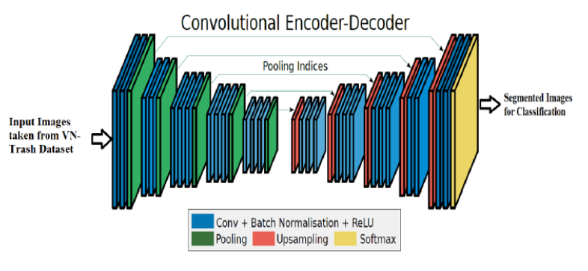
Redes para Segmentação
Deep Learning
Notes:
https://scikit-learn.org/stable/

Slide 15
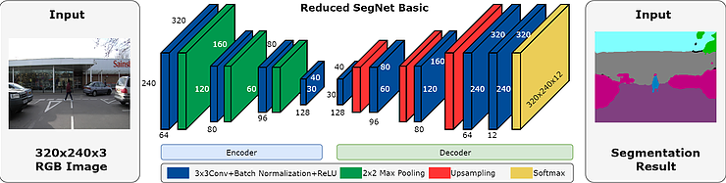
Redes para Segmentação
Deep Learning
Notes:
https://scikit-learn.org/stable/

Slide 16
Obrigado!
Machine Learning
Prof. Dr. Diego Bruno

